Slide 1
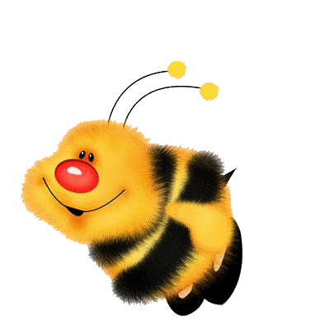
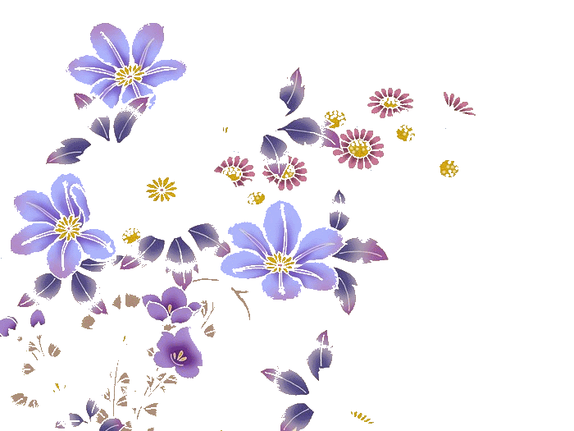
Математическая игра
для дошкольников
« В гостях у пчелки Жужи »

Slide 2
Привет! Это пчелка Жужа. Она живет с мамой на цветочной полянке. Жужа приглашает тебя в гости.

Slide 3
Мама попросила Жужу присмотреть за младшими сестрами. Помоги Жуже сосчитать их.

Slide 4
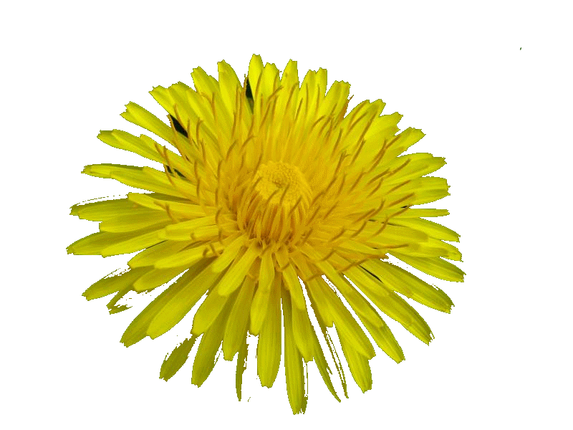
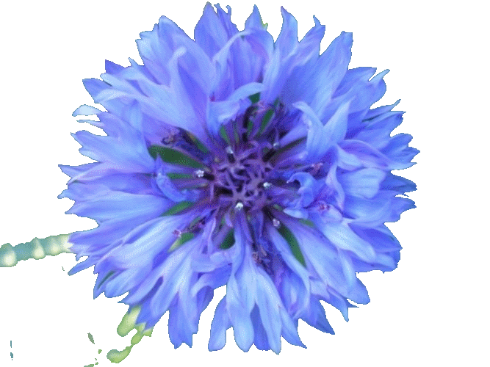
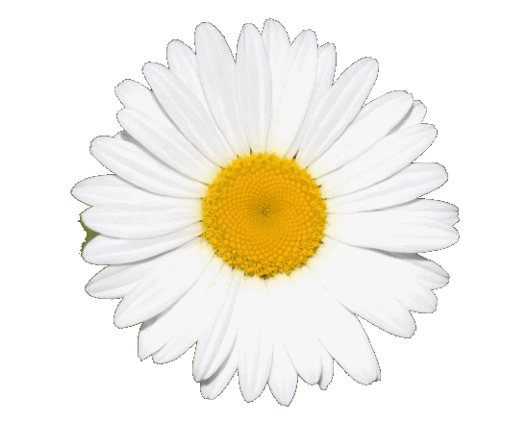
Помоги Жуже собрать нектар - не с голубого и
не с желтого цветка.
Как называется этот цветок ?

Slide 5
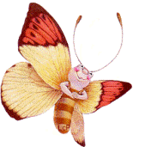
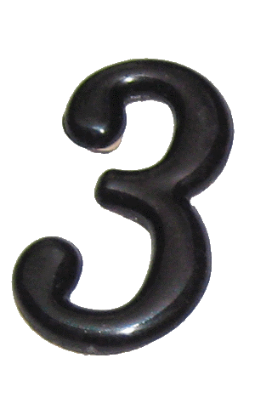
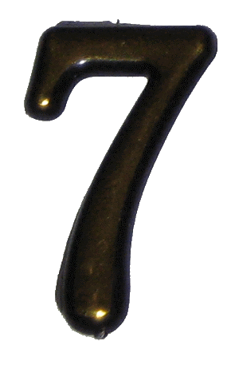
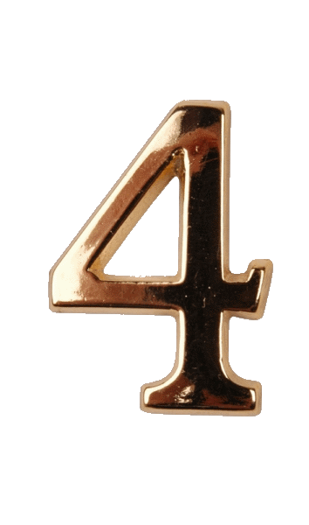
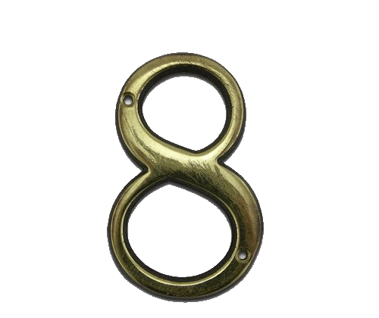
К Жуже прилетели подружки бабочки.
Сколько подружек у Жужы?
Покажи цифру,
соответствующую количеству бабочек.
Назови знакомые тебе цифры.

Slide 6
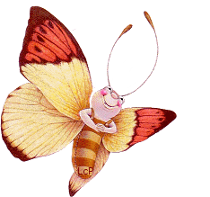
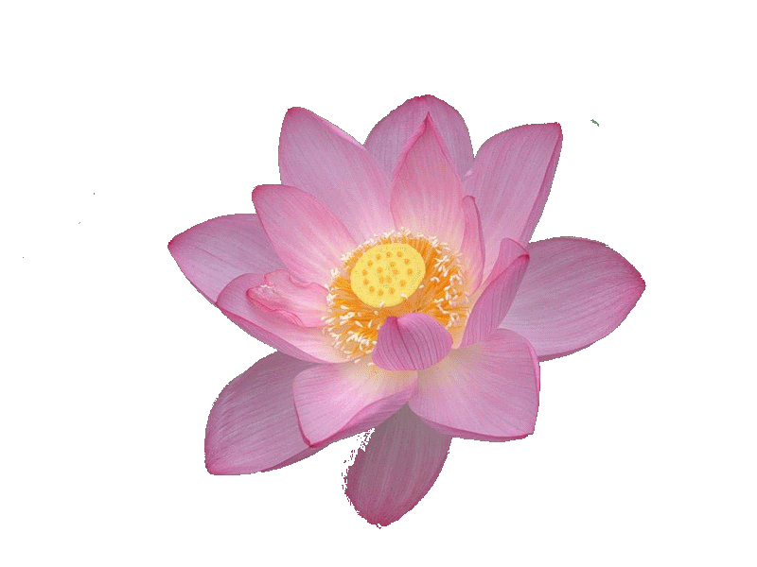
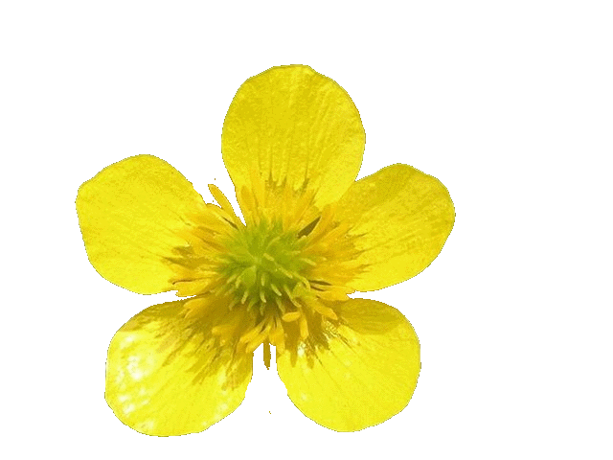
Бабочки принесли Жуже цифру. Назови ее.
Найди на полянке цветок с 5 лепестками.

Slide 7
К Жуже в гости пришла божья коровка. Посчитай
точки на спине божьей коровки и посади на
цветок с соответствующей цифрой.
Назови знакомые цифры на ромашках.

Slide 8
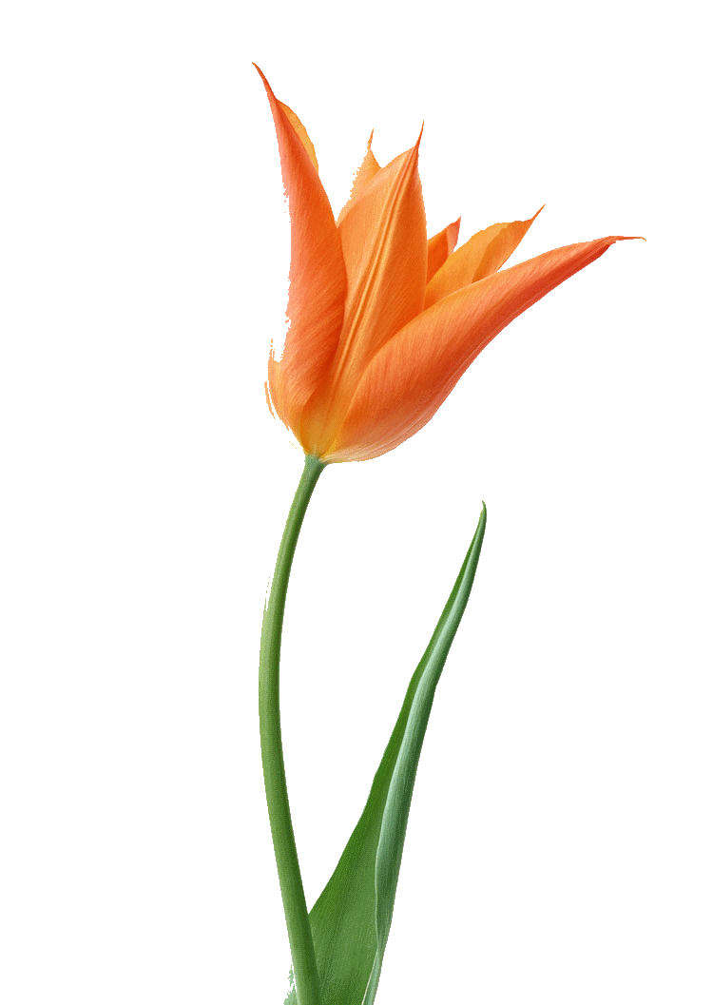
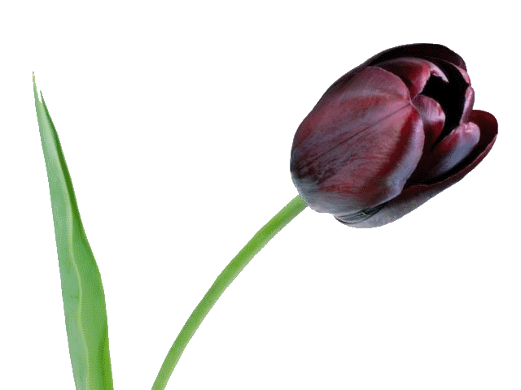
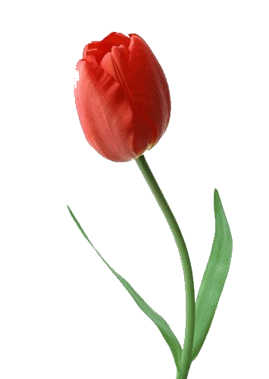
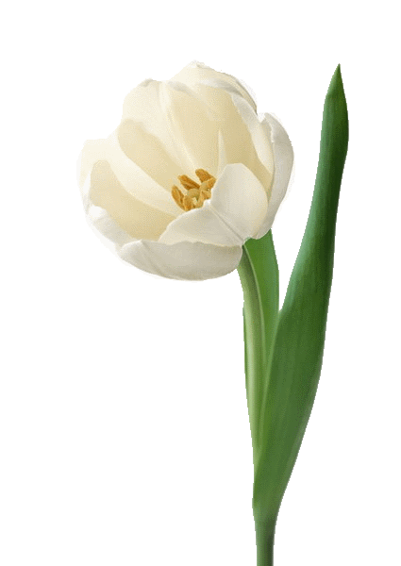
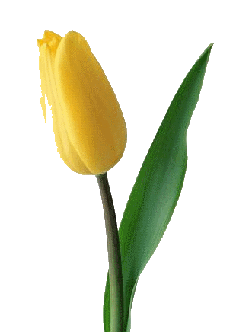
На цветочной полянке расцвели тюльпаны.
Посчитай их по порядку. Который по счету
красный (желтый, белый…) тюльпан ?

Slide 9
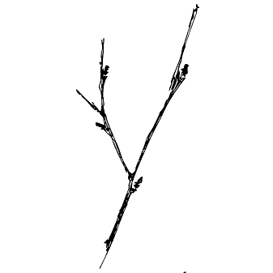
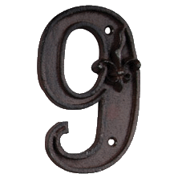
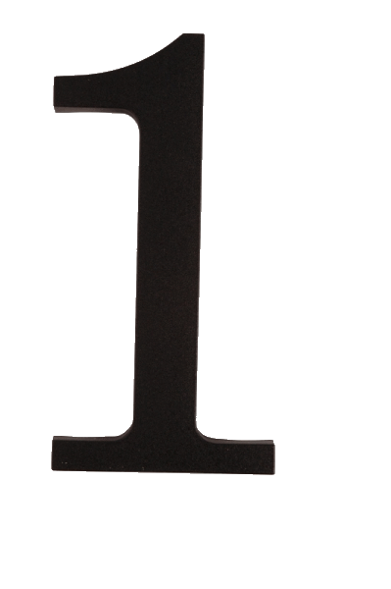
Кузнечик знакомил Жужу с цифрами,
написал их на листьях дерева.
Ветер налетел и сорвал листья.
Листья с какими цифрами улетели ?

Slide 10
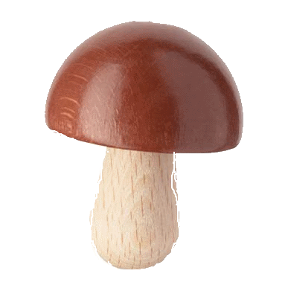
Жужа и ее друзья решили поиграть в прятки.
Расскажи где спрятались друзья.

Slide 11
Незаметно пролетело время, пора
расставаться. До свидания.

